Slide 1
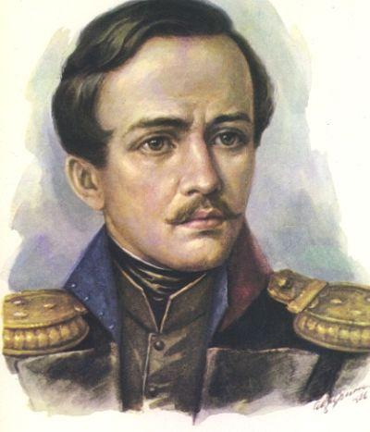
Тема любви и одиночества в лирике М.Ю.Лермонтова

Slide 2
Слова, которые наиболее часто встречаются на страницах произведений М.Ю.Лермонтова
“один” – 1472 раза, “нет” – 1006 раз, “любовь” – 605 раз, “бог” – 589 раз, “небо” – 415 раз, “земля” – 385 раз, “казаться” – 336 раз, “минута” – 333 раз, “ночь” – 328 раз, “сон” – 277 раз, “смерть” – 273 раза, “надежда” – 263 раза, “играть” – 183 раза, “скала” – 164 раза, “страдание” – 149 раз, миг” – 121 раз, “небесный” – 95 раз, “злодей” – 92 раза, “крест” – 92 раза, “грозный” – 85 раз, “страдать” – 81 раз, “воспоминание” – 72 раза, “гроза” – 65 раз, “волшебный” – 64 раза, “ложь” – 60 раз могила” – 144 раза, “камень” – 142 раза, “зло” – 136 раз, “напрасно” – 134 раза, “обмануть” – 129 раз, “рай” – 127 раз, “ночной” – 122 раза, “.

Slide 3
В словаре Ожегова дана такая трактовка любви:
«Любовь – глубокое эмоциональное влечение, сильное сердечное чувство. Чувство глубокого расположения, самоотверженной и искренней привязанности».

Slide 4
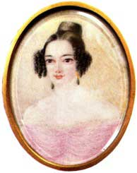
Екатерина Александровна Сушкова
(1812 – 1868)
Так я молил твоей любви
С слезами горькими, с тоскою;
Так чувства лучшие мои
Обмануты навек тобою!
«Нищий»

Slide 5
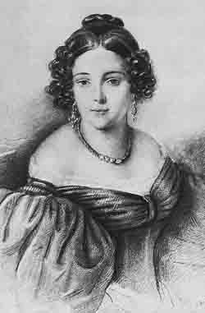
Наталья Федоровна Ива′нова
(1813 – 1875)

Slide 6
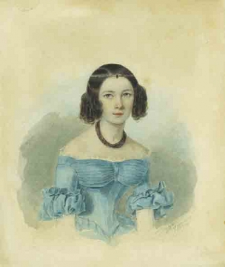
Не знав коварную измену,
Тебе я душу отдавал;
Такой души ты знала ль цену? –
Ты знала: - я тебя не знал!

Slide 7
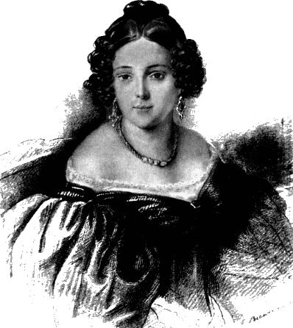
Я не унижусь пред тобою;
Ни твой привет, ни твой укор
Не властны над моей душою.
Знай: мы чужие с этих пор.

Slide 8
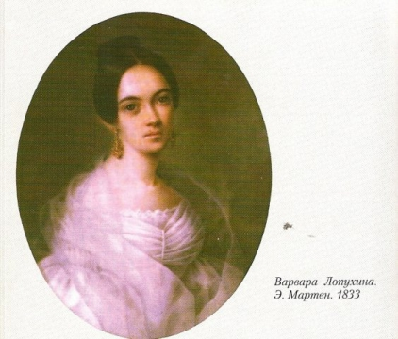
Варвара Александровна Лопухина
(1815 – 1851)

Slide 9
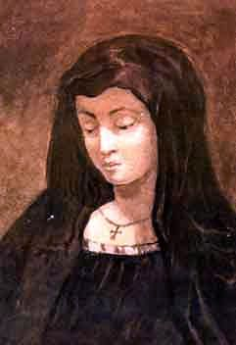
Эмилия, героиня драмы «Испанцы»
предположительно В. А. Лопухина
Работа Михаила Лермонтова
Прими мой дар, моя мадонна!
С тех пор как мне явилась ты,
Моя любовь мне оборона
От порицаний клеветы.
Такой любви нельзя не верить,
А взор не скроет ничего:
Ты не способна лицемерить,
Ты слишком ангел для того!

Slide 10
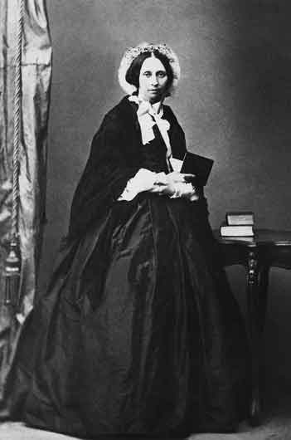
Она не гордою красою
Прельщает юношей живых,
Она не водит за собою
Толпу вздыхателей немых.
. . .
Однако все ее движенья,
Улыбки, речи и черты
Так полны жизни, вдохновенья,
Так полны чудной красоты.

Slide 11
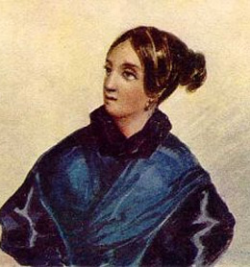
Нет, не тебя так пылко я люблю,
Не для меня красы твоей блистанье:
Люблю в тебе я прошлое страданье
И молодость погибшую мою.
Варвара Бахметева
Акварель Михаила Лермонтова

Slide 12
)
Чтение стихотворения «Молитва» (1837)
Я, Матерь Божия, ныне с молитвою
Пред Твоим образом, ярким сиянием,
Не о спасении, не перед битвою,
Не с благодарностью иль покаянием,
Не за свою молю душу пустынную,
За душу странника в свете безродного;
Но я вручить хочу деву невинную
Теплой заступнице мира холодного.
Окружи счастием душу достойную;
Дай ей сопутников, полных внимания,
Молодость светлую, старость покойную,
Сердцу незлобному мир упования.
Срок ли приблизится часу прощальном
В утро ли шумное, в ночь ли безгласную,
Ты восприять пошли к ложу печальному
Лучшего ангела душу прекрасную.

Slide 13
Последней женщиной в жизни Лермонтова стала Екатерина Григорьевна Быховец
(1820 – 1880) ,
дальняя родственница поэта. Бронзовый цвет лица и черные очи... Она имела много поклонников из окружения Михаила Юрьевича. Но сам он искал в Екатерине Григорьевне милые черты Вареньки Лопухиной. И находил, что радовало его безмерно. В своем стихотворении, обращенном к Екатерин е Быховец, он написал:
Когда порой я на тебя смотрю,
В твои глаза вникая долгим взором:
Таинственным я занят разговором,
Но не с тобой я сердцем говорю.
Я говорю с подругой юных дней,
В твоих чертах ищу черты другие...

